Slide 1

LẬP TRÌNH NODEJS
Chương 1: Giới thiệu về Nodejs

Slide 2
Nội dung bài học
01
03
Nodejs là gì? Khi nào nên sử dụng Nodejs?
Hướng dẫn sử dụng Git SCM và git cơ bản cho VSC
04
02
Hướng dẫn cài đặt Nodejs, Visual Studio Code và Git SCM
Chạy chương trình Nodejs đầu tiên

Slide 3
01.
Nodejs là gì? Khi nào nên sử dụng Nodejs?

Slide 4

NodeJS là gì?
NodeJS là một môi trường thực thi code Javascript mã nguồn mở, chạy đa nền tảng, hoạt động ngoài trình duyệt web.
Được lên ý tưởng và phát triển bởi Ryan Dahl vào năm 2009, ông đã sử dụng Google’s v8 engine và C++ để xây dựng lên NodeJS.
NodeJS được thiết kế để xây dựng các ứng dụng có khả năng mở rộng cao, hoạt động theo hướng sự kiện bất đồng bộ.

Slide 5
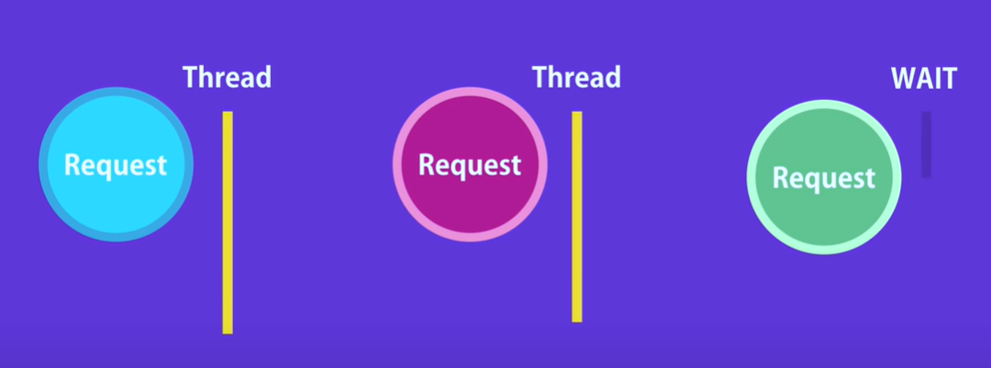
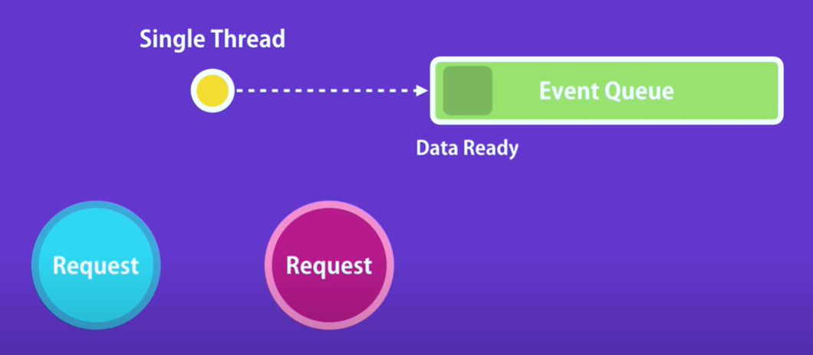
Cơ chế hoạt động của NodeJS
NodeJS thường được sử dụng để xây dựng những ứng dụng có tính mở rộng cao bởi nó sử dụng cơ chế Non-blocking (Asynchronous) làm mặc định.
Chính vì thế NodeJS rất phù hợp xây dựng các ứng dụng I/O-intensive.
Cũng chính vì thế không nên sử dụng NodeJS cho ứng dụng cần khai thác hiệu năng của CPU như encode video hay thao tác với hình ảnh,…
Quá trình đợi khi xử lí theo luồng
NodeJS xử lí bằng cách xếp sự kiện trong hàng đợi

Slide 6
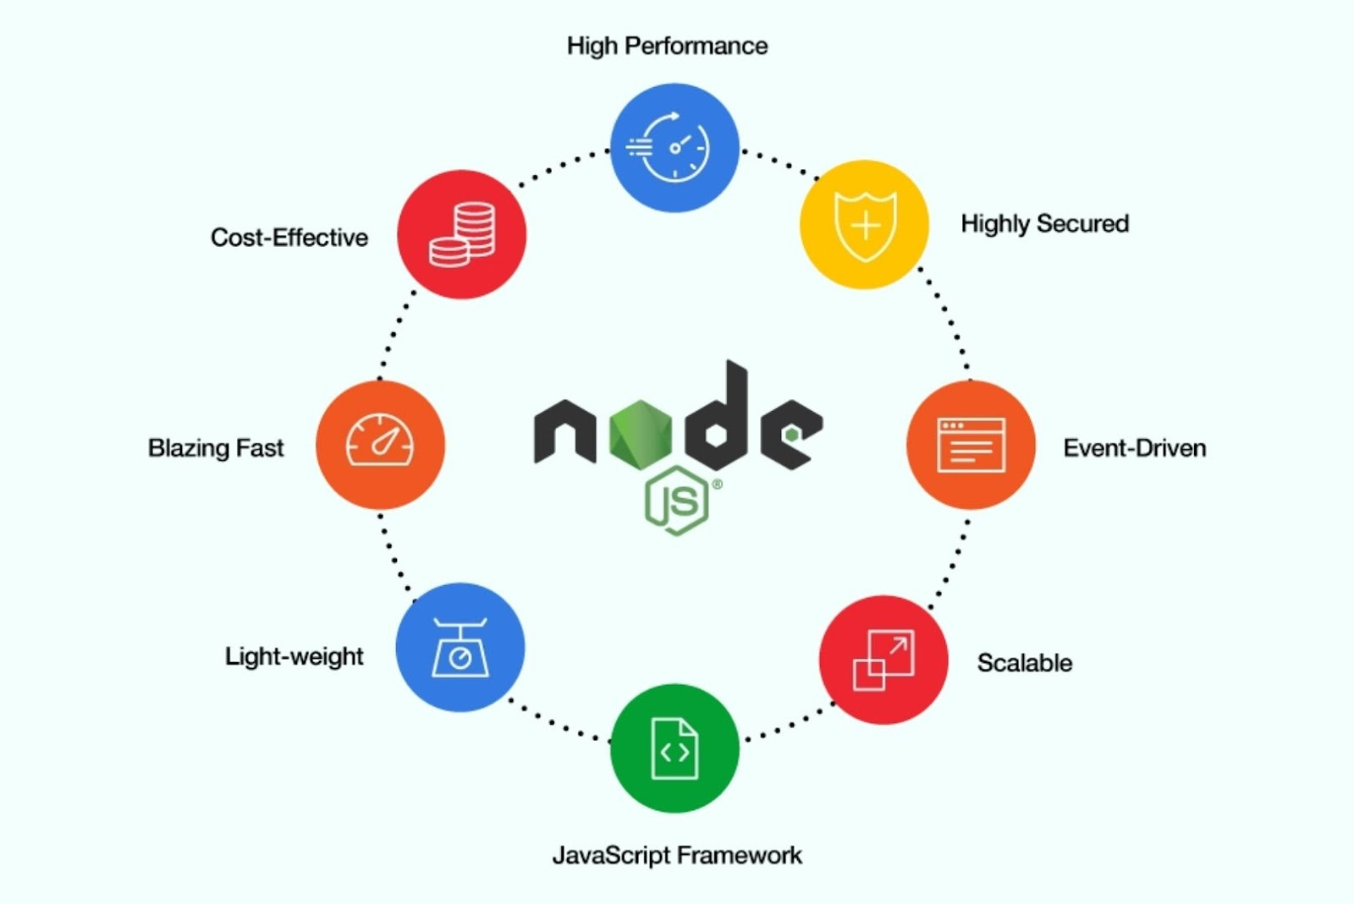
NodeJS có gì nổi bật?
Tốc độ xử lí nhanh.
Tốc độ phản hồi nhanh.
Bảo mật tốt.
Hoạt động theo hướng sự kiện.
Dễ dàng mở rộng.
Dùng ngôn ngữ Javascript.
Rất nhẹ.
Viết code hiệu quả với số dòng code ngắn.

Slide 7
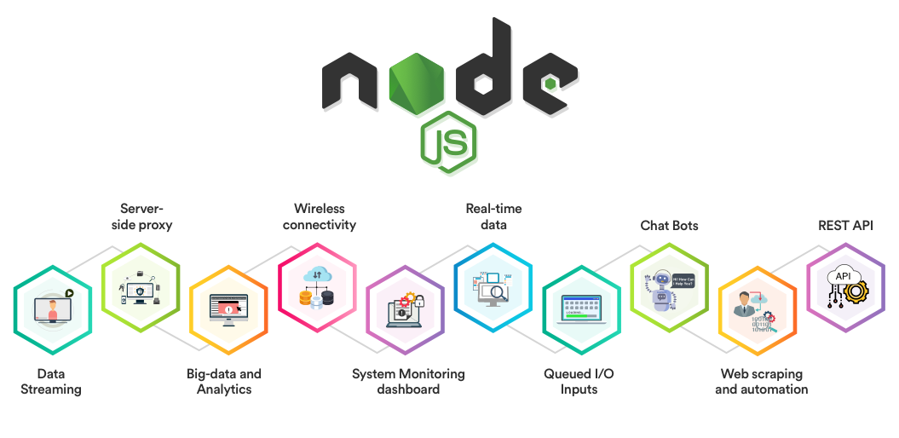
NodeJS có thể làm được gì?

Slide 8
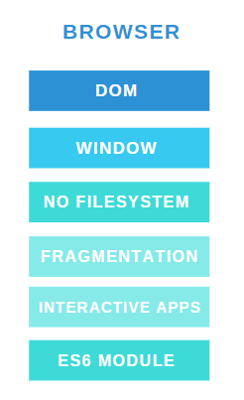
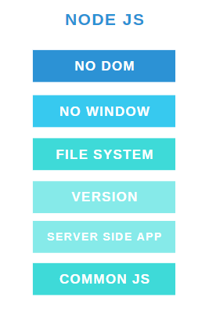
Sự khác biệt giữa NodeJS và Browser

Slide 9






Những “Ông lớn” nào đang sử dụng NodeJS?

Slide 10


Dự án NodeJS có thực sự hiệu quả?
Ban đầu, Paypal được xây dựng bằng Java với Spring Boot Framework và chuyển đổi sang dùng NodeJS sau này.
Đoán xem kết quả là gì nào?
Tốc độ tải nhanh gấp 2 lần với một số người dùng.
Số dòng code ít hơn 33%.
Số file ít hơn 40%.
Số request xử lí được trên 1 giây tăng gấp đôi so với trước.
Thời gian phản hồi nhanh hơn 35%.

Slide 11
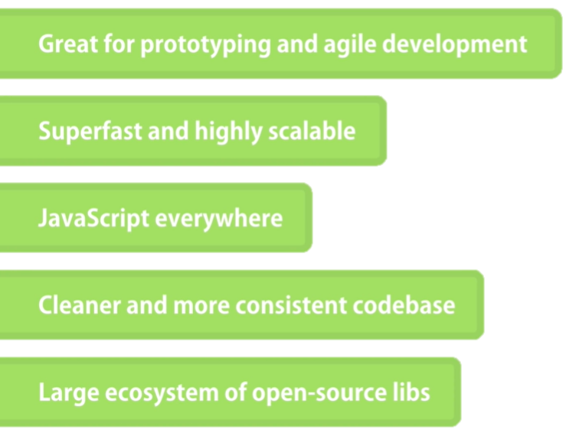
Khi nào nên sử dụng NodeJS?
Bạn muốn phát triển Web app / Server nhanh với chi phí và thời gian phát triển thấp nhưng vẫn có tốc độ cao và dễ dàng mở rộng.
Bạn muốn dùng ngôn ngữ Javascript cho dự án theo hướng MERN Stack.
Bạn muốn sử dụng công nghệ mã nguồn mở có cộng đồng lớn mạnh.

Slide 12
Cần những kiến thức gì cho khóa học này?
HTML CSS JS (ES6)
Cần nắm vững các kiến thức cơ bản về lập trình giao diện web và ngôn ngữ JS phiên bản ES6
Google Search and Self-study Skill
Bạn cần có kỹ năng tra tìm đọc tài liệu hoặc tra lỗi trên Google, bài giảng trên lớp chỉ giúp bạn định hướng, cái bạn phải làm là tự nghiên cứu thêm

Slide 13
02.
Cài đặt NodeJS

Slide 14
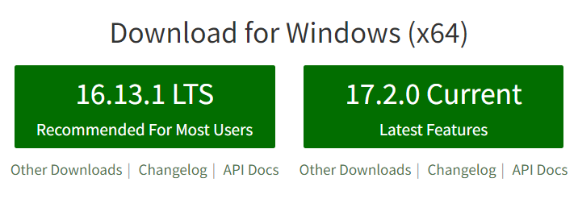
Cài đặt NodeJS
Tải NodeJS phiên bản mới nhất tại: https://nodejs.org/en/
Tải Visual Studio Code phiên bản mới nhất tại: https://code.visualstudio.com/
Tải Git SCM phiên bản mới nhất tại: https://git-scm.com/downloads

Slide 15
03.
Sử dụng Git SCM và git cơ bản cho VSC

Slide 16
Một số lệnh trên Terminal
Kiểm tra phiên bản của Node trên máy trên Terminal
Gõ NodeJS trên Terminal
Cài đặt yarn
node
npm install --global yarn
node --version hoặc node -v
Kết quả
Kiểm tra phiên bản yarn
Kết quả
yarn --version
.exit
14.9.0
Thêm một package
Thoát NodeJS trên Terminal
Chạy một file NodeJS
yarn add …
Welcome to Node.js v14.9.0
Type “.help” for more information
> _
node ten_file.js (tham_so)
Xóa một package
yarn remove …

Slide 17

Thao tác cơ bản với git SCM
Chọn thư mục + chuột phải
Tạo nhanh file mới
touch file-name.js
Mở VSC nhanh với Git Bash / Terminal
code .
Tạo nhanh thư mục
mkdir folder-name
Tạo nhanh một git repository
git init
Liệt kê các file trong thư mục
ls
Đổi thư mục
cd absolute-path
Copy file
cp file.js file-copy.js
Vào một folder con trong folder hiện tại
cd folder-name
Di chuyển file hoặc thư mục
mv file-name (folder-name / absolute-path)
Thoát ra ngoài thư mục
cd ../

Slide 18
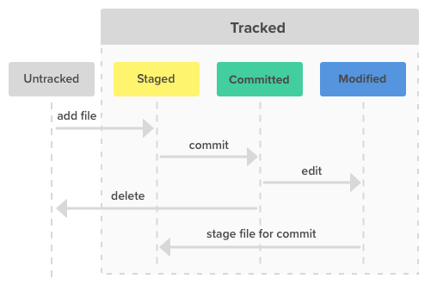
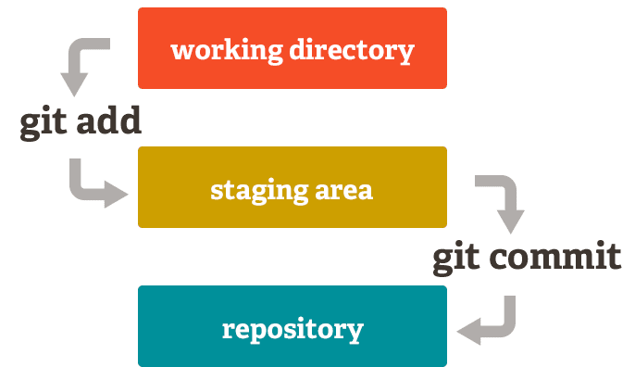
Thao tác cơ bản với git trong VSC
Kiểm tra trạng thái file trong staging area
git status
Thêm file vào staging area
git add <tên file>
Đưa 1 file ra khỏi staging area
cd folder-name
Đưa các file ở staging area vào trong git repository
git commit –m ‘message’
Xem các commit
git log / gitk
Xem những thay đổi trong 1 commit
git show <commit code>
Xóa bỏ những thay đổi trong 1 file khi chưa lên staging area
git checkout -- <tên file>
Chuyển file từ staging area về lại working dir
git reset HEAD <tên file>

Slide 19
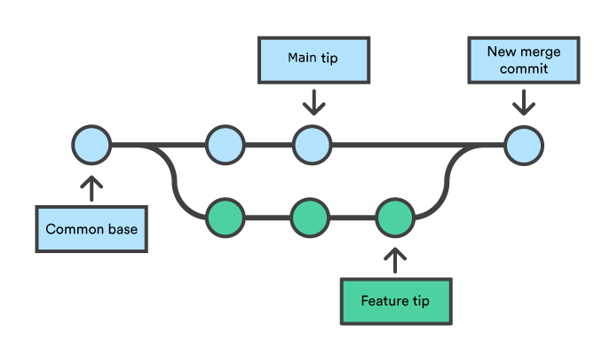
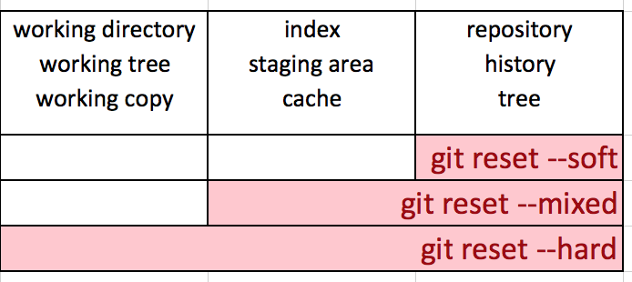
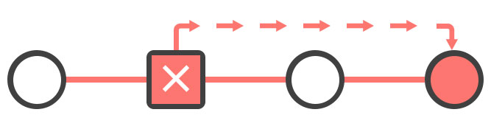
Thao tác cơ bản với git trong VSC
Tạo và chuyển sang một nhánh làm việc mới
git checkout –b <tên nhánh>
git checkout master
git merge <tên nhánh>
Ghép một nhánh vào master
Xóa một nhánh
git branch –D <tên nhánh>
Reset về lại commit cũ ở trạng thái staging area
git reset --soft <commit hash>
Reset về lại commit cũ ở trạng thái working dir
git reset --mixed <commit hash>
Chuyển về commit được chỉ định và xóa tất cả commit trên đường đi
git reset --hard <commit hash>
Đảo ngược một commit (bỏ đi những dòng thêm vào và phục hồi những dòng đã xóa)
git revert <commit hash>

Slide 20
04.
Chạy chương trình NodeJS đầu tiên

Slide 21
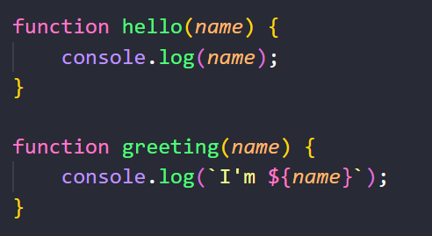
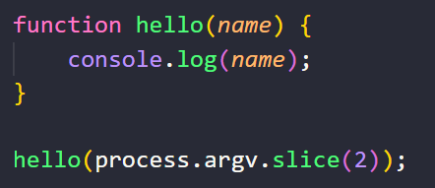

Chạy chương trình NodeJS
2. Trường hợp có tham số
1. Trường hợp không có tham số
Gõ đoạn code sau trong file app.js:
Gõ đoạn code sau trong file app.js:
Chạy file app.js
node app.js
Chạy file app.js
Làm thế nào để chạy nhiều hàm với tham số khác nhau?
Kết quả
node app.js John
Hello world
Kết quả
Hello John

